Slide 1
МБДОУ МО г. Краснодар «Детский сад № 162»
Важность мирной профессии «ВОСПИТАТЕЛЬ»
в дни суровых испытаний.
Образовательная деятельность организована
в рамках реализации МИП
Подготовила: Дейнега И.А.
музыкальный руководитель

Slide 2
Реализация цикла мероприятий по кластерам:
«Я – успешный педагог»
работающие педагоги
«Я – будущий педагог»
старшие дошкольники
«Кто такой педагог?»
родители воспитанников

Slide 3
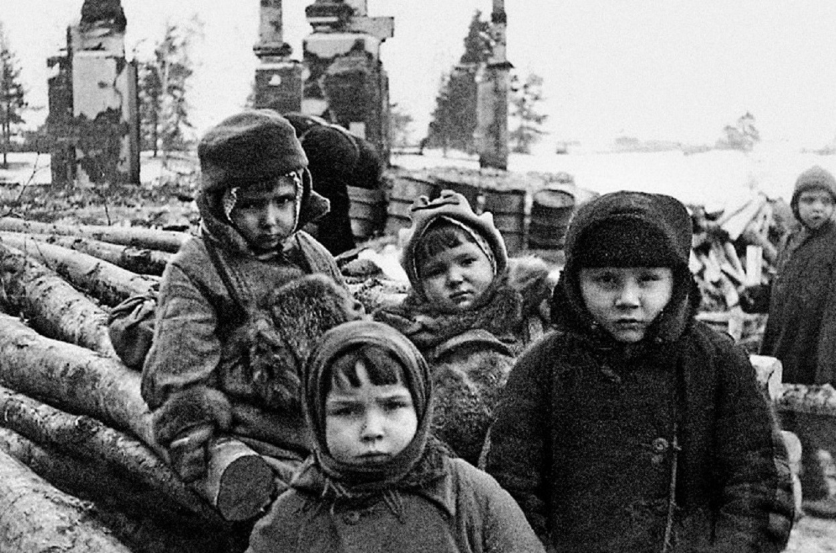
АКТУАЛЬНОСТЬ
Чем дальше от нас это время, тем более очевидна правда о подвиге воспитателей, сумевших сохранить детям детство.

Slide 4
Цель:
развитие у педагогов, родителей дошкольников, активной гражданской позиции и патриотизма на основе исторических фактов. Задачи:
познакомить педагогов с воспитательной работой детских садов в годы войны;
расширять представления дошкольников о важности мирной профессии;
воспитывать уважительное отношение к профессии «Воспитатель».

Slide 5
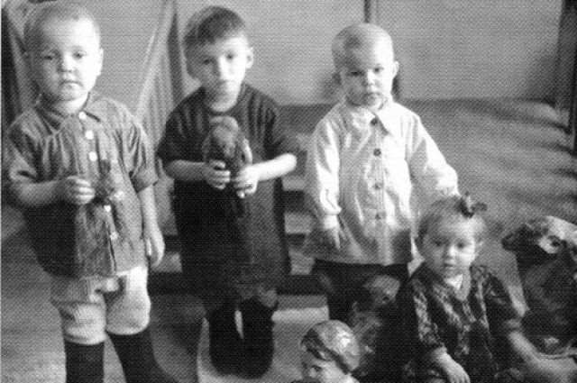
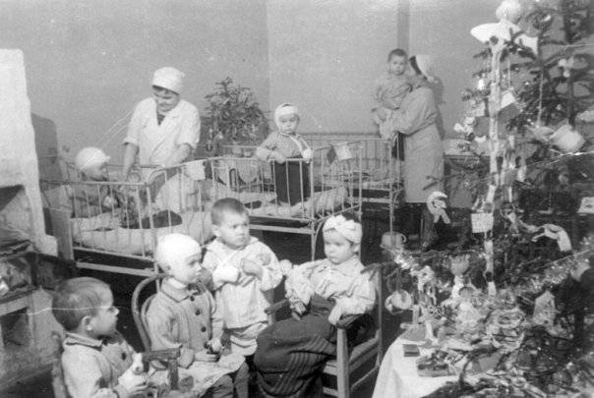
ТИХИЙ ПОДВИГ ВОСПИТАТЕЛЕЙ
Много творческой инициативы проявляли воспитатели, чтобы всеми способами отвлечь детей от тягот жизни и скрасит их существования. Дать детям радость, вернуть им детский смех – это способ отвлечения от тяжелой действительности с исключительной силой реализовался путём проведения детских праздников.

Slide 6
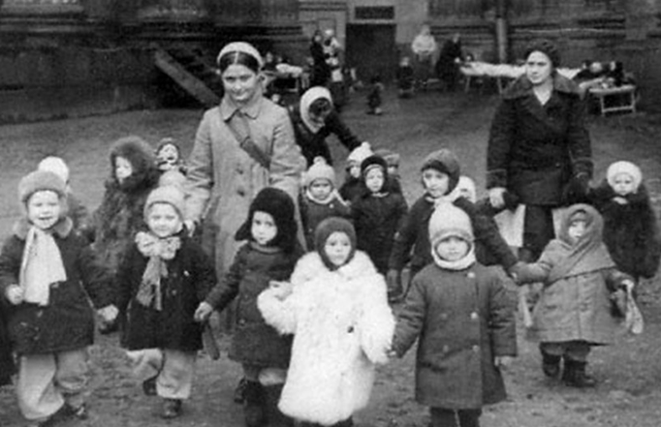
КАК РАБОТАЛИ ДЕТСКИЕ САДЫ В ГОДЫ ВОЙНЫ
В некоторых садиках сотрудницы организовывали подсобное хозяйство. Другие же сотрудницы организовывали небольшие фермы, на которых выращивали свиней, коров и птицу. За счет собственной изобретательности, воспитатели спасали от голода тысячи детей.

Slide 7
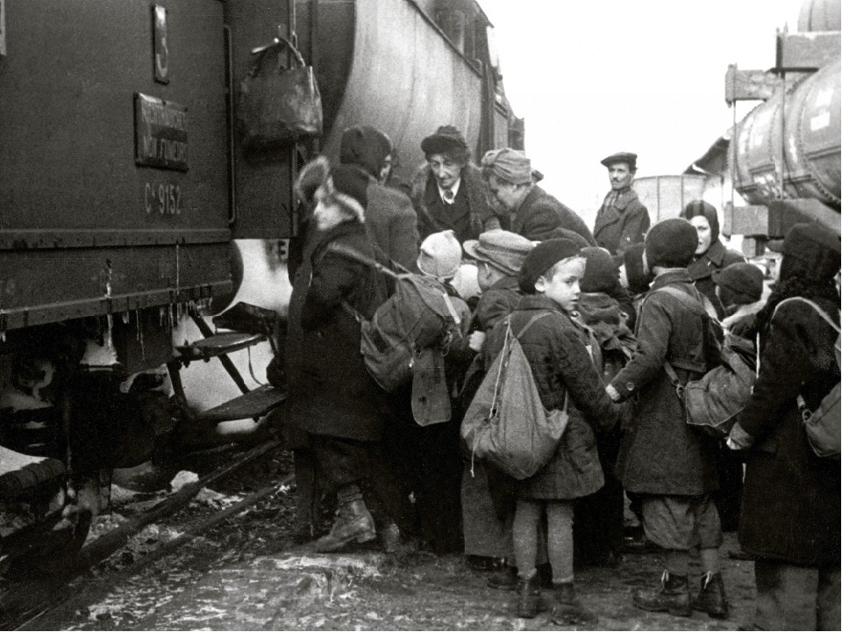
Детский сад – «теплушка»

Slide 8
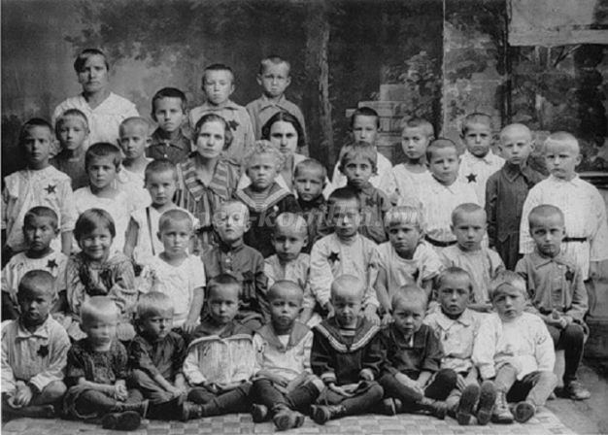
Детсад под землей

Slide 9
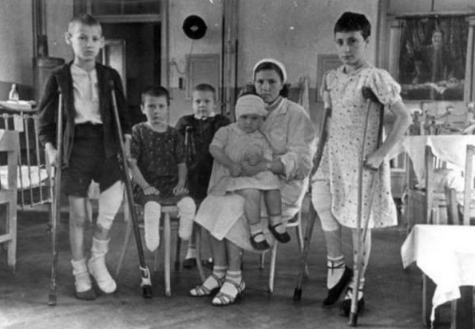
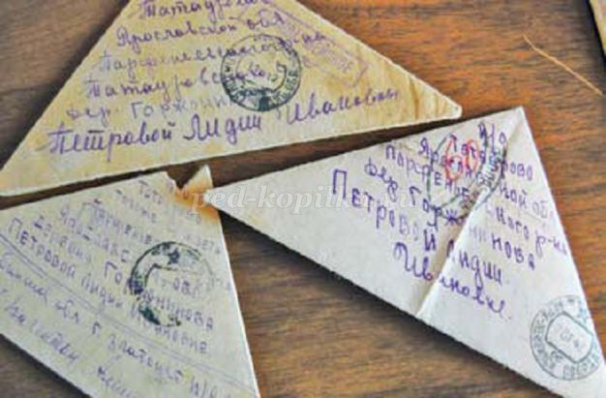
У каждого ребёнка на фронте был кто – то из родных, и среди детей часто возникали разговоры о папах, о письмах, полученных от них, об их наградах. И конечно воспитательница проявляла интерес, принимала участие в разговорах, радовалась вместе со своими воспитанниками.

Slide 10
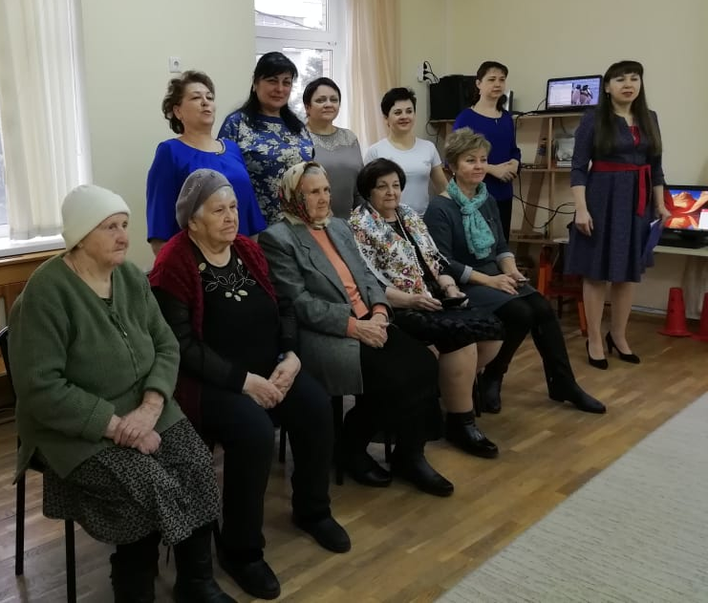
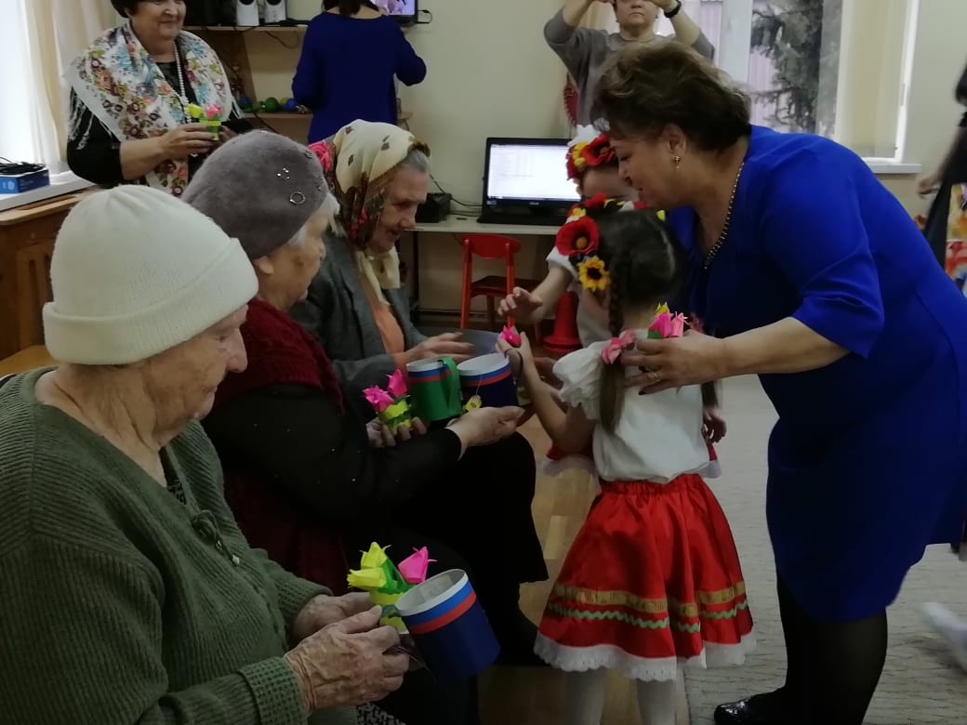
Педагоги-ветераны

Slide 11
Приглашаем
к сотрудничеству!
телефон: 2-513-796
Почта sadikloris162@mail.ru

